Slide 1
３－１ 区長による基礎自治に関する施策や事業の決定・展開
１ 区シティ・マネージャー（区ＣＭ）制の導入
２ 予算編成の改革
３ 区役所の組織編成権の付与
区シティ・マネージャーと区役所の長との２つの顔
教育行政への区長の参画
区に関わる予算は区長が主体的に編成
地域の特性や実情に応じた総合的な予算編成
区ごとの特色ある組織編成と人員配置

Slide 2
３－１ 区長による基礎自治に関する施策や事業の決定・展開
３－１－１ 区シティ・マネージャー（区ＣＭ）制の導入
３－１－１（１）区シティ・マネージャーと区役所の長の２つの顔
大阪市特有の課題
○ 狭隘な市域（政令指定都市で４番目）に多数の区（政令指定都市で最多）
○ 区役所の分掌事務は限定的
○ 区役所だけでなく局（事業所）も基礎自治業務の多くを所管
【制度】 地方自治法上、区役所の長である「区長」は局の事務を所掌できない
⇒局の事務を区長に担任させるためには、区役所に移管することが必要だが、局（事業所）所管の
基礎自治業務を区役所に移管し区内の基礎自治業務全般を区役所で実施することは非効率
この課題を解決するためには、
区長を局長より上位に格付けし、局を区長の補助組織に位置づけ、区長の指揮監督のもとで総合的な観点から基礎自治業務を実施する仕組みが必要
区シティ・マネージャー（区ＣＭ）制の導入
区のエリアにおける各局の基礎自治に関する業務を横断的に統括し局長以下を指揮監督する職として、市に
２４の「区シティ・マネージャー」職を設置し、区長をもって充てる（兼務）

Slide 3



３－１ 区長による基礎自治に関する施策や事業の決定・展開
３－１－１ 区シティ・マネージャー（区ＣＭ）制の導入
３－１－１（１）区シティ・マネージャーと区役所の長の２つの顔
区シティ・マネージャーの権限
区役所の長の権限
区 長
（同一人物）
・局長を含む局の職員を
指揮監督
・区役所の職員を指揮監督
＝局の補助組織化
局・室
区役所
局に分掌された事務のうち、区ＣＭに決定権が付与された事務を担任
区役所に分掌された事務を担任
区ＣＭ
区役所の長
区域内の基礎自治に関する施策・事業の実質的責任者

Slide 4

３－１ 区長による基礎自治に関する施策や事業の決定・展開
３－１－１ 区シティ・マネージャー（区ＣＭ）制の導入
３－１－１（２）教育行政への区長の参画
■執行機関の補助職員の兼務等の制度（地方自治法第180条の３）を活用
⇒教育委員会事務局に区担当教育次長を設置し、区長をもって充てる（兼務）。
教育行政に対する区担当教育次長の担任事務
・学校の配置や規模における教育環境の適正化
・保護者・区民等の教育に関連するニーズや
学校の状況の把握
・学校の状況に応じたサポート など
教育委員会事務局
教育長
区担当教育次長の担当事務
区担当教育次長
●教育委員会事務局の一員として、教育の場
に区民・保護者の意見を反映
●学校や地域の実情や課題に、より適応した
取組を展開
部 長
課 長
分権型教育行政への転換
分権型教育行政への転換

Slide 5
３－１ 区長による基礎自治に関する施策や事業の決定・展開
１ 区シティ・マネージャー（区ＣＭ）制の導入
２ 予算編成の改革
３ 区役所の組織編成権の付与
区シティ・マネージャーと区役所の長との２つの顔
教育行政への区長の参画
区に関わる予算は区長が主体的に編成
区ごとの特色ある組織編成と人員配置
地域の特性や実情に応じた総合的な予算編成

Slide 6
３－１ 区長による基礎自治に関する施策や事業の決定・展開
３－１－２ 予算編成の改革
これまでの仕組み
【区役所予算】
・区役所で実施する施策・事業
・区役所所管施設の維持管理等
【局・室予算】
・区関連の施策・事業
区役所予算として、区役所が予算編成
局・室予算として、局・室が予算編成
（区長からは要望のみ）
課 題
局･室主導の予算編成
・局･室ごとの縦割り
・24区 画一的
区ごとの特性や実情に応じた総合的一体的な施策展開ができない
解決するためには・・・

Slide 7
３－１ 区長による基礎自治に関する施策や事業の決定・展開
３－１－２ 予算編成の改革
新たな仕組み
各局･室の区関連の施策･事業に係る財源を一本化し、客観的かつ簡素で公平な考え方(指標)により各区別に算定した財源を枠(財布)として配分
区長(区ＣＭ)がその権限と責任において
地域の特性や実情に応じた総合的な予算を編成
各局･室
区関連事業予算
財源枠（財布）
インセンティブ
（区長努力）
Ｘ区長(区ＣＭ)による
Ｘ区関連予算
Ｙ区長(区ＣＭ)による
Ｙ区関連予算
・土地売却収入
・土地利活用収入
・広告料収入
まちづくり事業予算
地域の特性や実情に応じて総合的観点から
施策･事業を構築
まちづくり事業予算
道路・公園事業予算
区役所予算
道路・公園事業予算
安心・安全事業予算
【客観的で簡素な指標】
・福祉関係経費のうち、高齢関係経費 ・ ・ ・ ６５歳以上人口
・ 〃 こども青少年関係経費 ・ ・ ・ 未就学人口
１５歳以下人口
・経済振興関連経費 ・ ・ ・ 事業所数、商店会数
・道路関係経費 ・ ・ ・ 面積、延長距離
・公園関係経費 ・ ・ ・ 面積
・上記以外の局経費および区役所経費 ・ ・ ・ 人口
安心・安全事業予算
子育て事業予算
子育て事業予算
区長(区ＣＭ)による
区の特性･地域ニーズに応じた
特色ある施策･事業の展開

Slide 8
３－１ 区長による基礎自治に関する施策や事業の決定・展開
１ 区シティ・マネージャー（区ＣＭ）制の導入
２ 予算編成の改革
３ 区役所の組織編成権の付与
区シティ・マネージャーと区役所の長との２つの顔
教育行政への区長の参画
区に関わる予算は区長が主体的に編成
地域の特性や実情に応じた総合的な予算編成
区ごとの特色ある組織編成と人員配置

Slide 9
３－１ 区長による基礎自治に関する施策や事業の決定・展開
３－１－３ 区役所の組織編成権の付与
従来の区役所組織
自律した自治体型の区政運営
・24区 画一的な「４課体制」
総務課
市民協働課
窓口サービス課
保健福祉課
区長が区の実情や特性に応じて柔軟に組織編成や人事配置を行う
・課及び職（ポスト）の新設・改廃（ただし、職の新設・
改廃は、全市的な考え方の下で各区に配分された数の枠
内）
・課制・担当制の選択
・課及び職の名称や事務分担の変更
・人事異動(昇任や所属間での異動は除く)
新たな区役所組織（イメージ）
Ａ区
Ｂ区
Ｃ区
総務課
窓口サービス課
保健福祉課
政策推進課
まちづくり協働課
窓口サービス課
保健福祉課
生活支援課
総務課
企画課
教育課
地域課
文化課
住民情報課
保険年金課
保健福祉課
他２１区
注）配分された課長級ポストの枠内で、区長の裁量により、課の長としての課長と特命事項を扱う担当課長を設置

Slide 10
３－２ 多様な人材の確保
高いマネジメント能力を持つ「公募区長」
局長より上の立場
「市長の代わり」として、
大きな権限と責任を有した基礎自治業務の実質的責任者とするため、
・高いマネジメント能力を持ち、
・地域・組織課題の解決や新たなビジョンに取り組める
人材
を内外問わず広く公募（平成24年8月から平成28年3月までの任期制）
権 限
責 任
区 長
２０～６０歳代
経営者・役員、民間企業従事者（海外勤務者含む）、マスコミ、コンサルタント、元自治体首長、自治体職員、市職員
幅広い年齢層から多彩な顔ぶれの公募区長が誕生

Slide 11
３－３ 区民参画の仕組みの充実強化
１ 区政会議の機能強化 ―根拠規定の条例化―
２ 区政運営についての区民の評価結果に基づく格付け
民主的正当性の強化
区長間の切磋琢磨を促進
区民の区政参画の強い法的根拠
ＰＤＣＡサイクルによる改善

Slide 12
３－３ 区民参画の仕組みの充実強化
３－３－１ 区政会議の機能強化 －根拠規定の条例化―
従来の区政会議
（H23～）
区政会議の機能強化
・市規則を根拠とし、市会は
区政会議の運営予算を承
認したのみ。
・意見を聴取する事項につ
いての具体的な定めがな
い。
「区地域協議会」の大阪市版
● 根拠規範の条例化
● 構成員の拡大
○ 圏域の中心都市で昼間流入者が多い市の特性を踏まえ、 区の住民のほか、在勤･在学者等も構成員となることを可能とする
● ２４区共通のルールの規範化
○ 意見を聴取する事項の具体化
施策･事業のＰＤＣＡサイクル、区政の評価
○ 議事録や運営方針の公表の義務付け
区民の区政参画機能の強化と、二元代表制の下での民主的正当性の補強（＝条例化）が必要
・条例化(市会の承認)により民主的正当性
が強化
・区民の区政参画の強い法的根拠となる

Slide 13
３－３ 区民参画の仕組みの充実強化
１ 区政会議の機能強化―根拠規定の条例化―
２ 区政運営についての区民の評価結果に基づく格付け
民主的正当性の強化
区長間の切磋琢磨を促進
区民の区政参画の強い法的根拠
ＰＤＣＡサイクルによる改善

Slide 14
３－３ 区民参画の仕組みの充実強化
３－３－２ 区政運営についての区民の評価結果に基づく格付け
各区に共通する区政運営に関する事項についての区民の評価結果をもとにした格付け
■目的
区の特色ある施策・事業の認知度や区民に対する情報発信など各区に共通する区政運営に関する事項につ
いての各区民の評価を把握して格付けを行い、公表することによって、区長が自らの区の区政運営の
改善点を見出すとともに、各区役所間の切磋琢磨を促進し、区政運営のより一層の充実を図る。
■調査方法
無作為抽出した区民にアンケート実施
■調査項目
・多様な意見やニーズが区役所に届いていると感じるか
・区政運営が、計画段階から区民との対話や協働により進められていると感じるか
・多様な区民による評価が区役所に届いていると感じるか 等
■格付け基準
肯定的な回答の割合に応じて３つ星から星なしの４段階に格付け
■公表方法
報道発表、市ＨＰへの掲載
ＰＤＣＡサイクルによる改善
区長間の切磋琢磨を促進
アンケート
・・・・・・・・・・
・・・・・・・・・・
・・・・・・・・・・

Slide 15
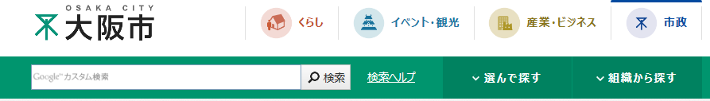
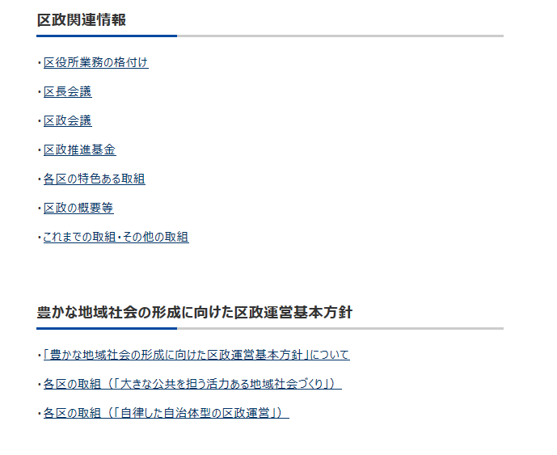

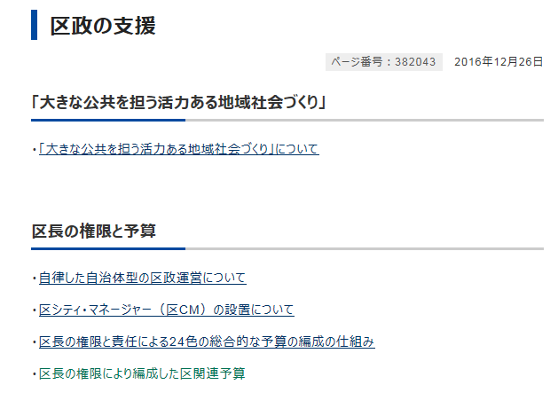

≪参考≫区政運営ＨＰ
大阪市市民局では、各区において展開されている特色ある取組などの状況をご覧いただけるよう、区政運営についての情報を取りまとめた「区政の支援」ページを開設しています。各区役所の取組をぜひご覧ください。
（ご紹介）
①大阪市ホームページを開きます。（URL：http://www.city.osaka.lg.jp/）
②画面の右上にある「組織よりさがす」より、「局・室」内の「市民局」をクリックし、「施策の分野からさがす」より「区
政の支援」をクリックします。
③「区政の支援」ページ
（URL: http://www.city.osaka.lg.jp/shimin/page/0000382043.html ）が表示されます（下図）。
このページには、「区長の権限と予算」の他、「区役所業務の格付け」「区長会議」「各区の特色ある取組」など、区政運営についての情報を掲載しています。それぞれ、タイトルをクリックしていただきますと、情報ページが表示されます。

